Slide 1

Bomen, kruistabellen, verzamelingen en stochasten: Kansrekening in de 2de en 3de graad
Johan Deprez en Gilberte Verbeeck
johan.deprez@uitwiskeling.be en gilberte.verbeeck@uitwiskeling.be
slides: zie syllabus (met kadertjes) en digitaal (‘zonder’ kadertjes)

Slide 2
Inleiding

Slide 3
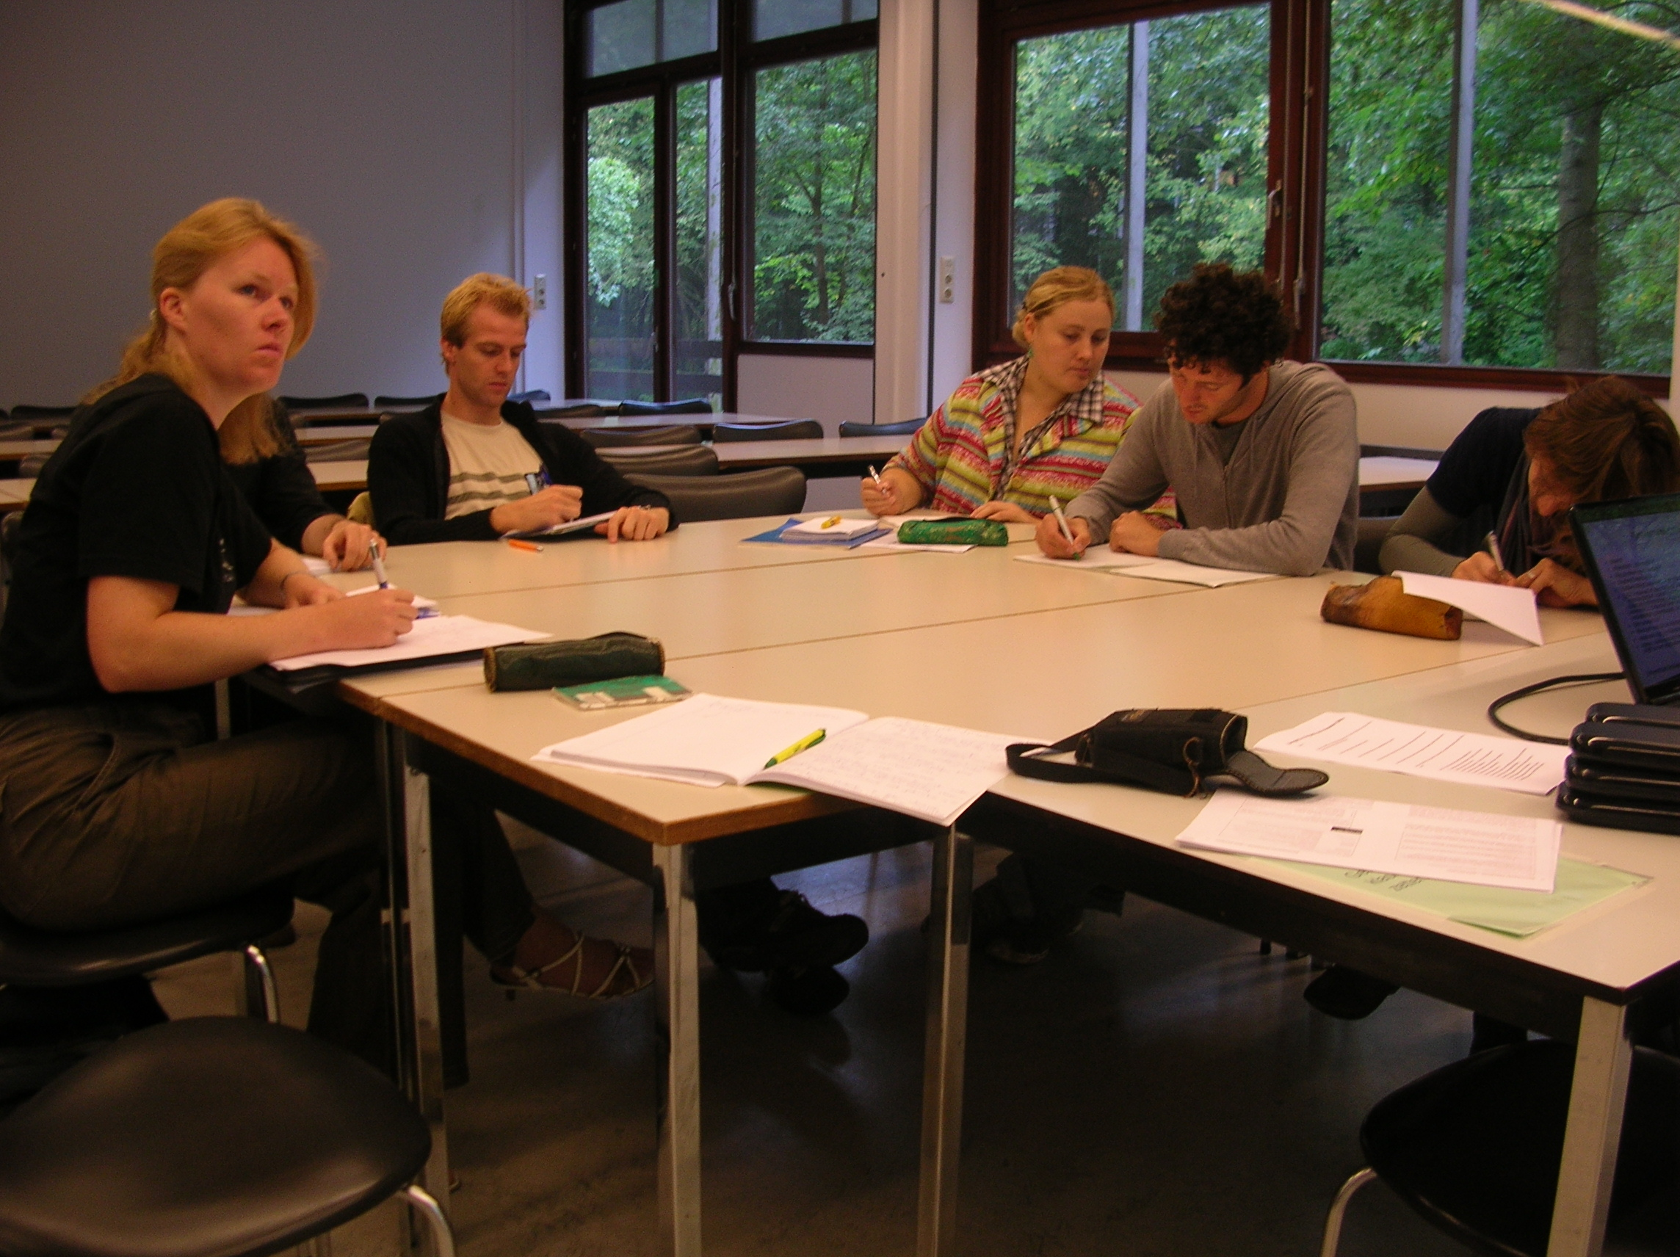
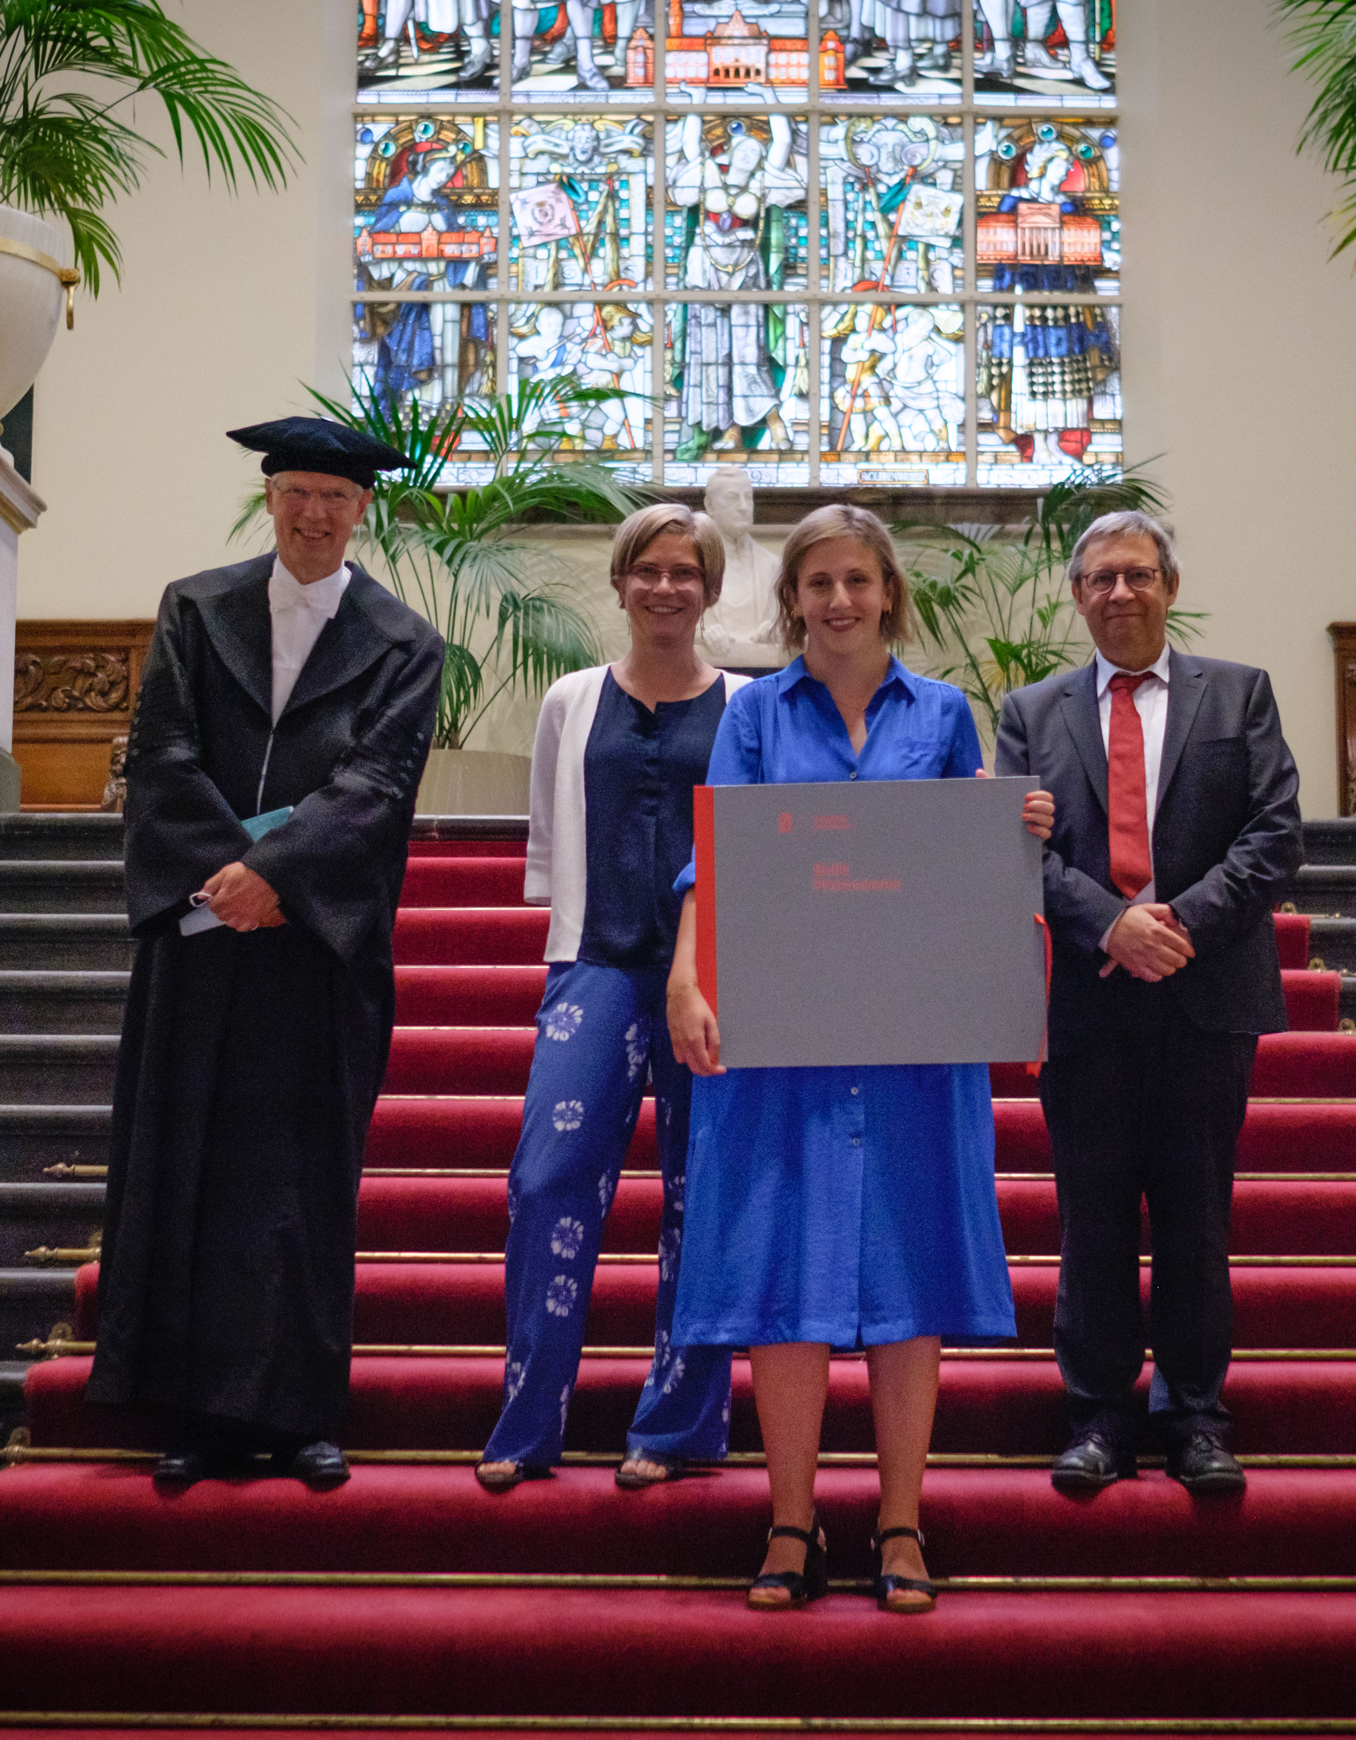
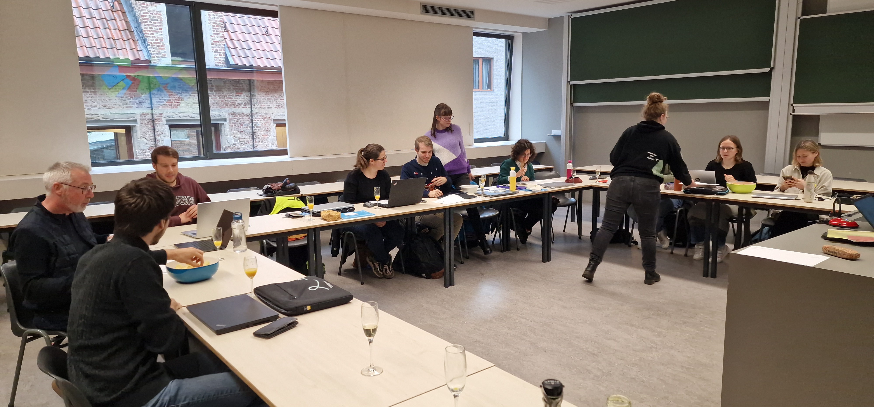

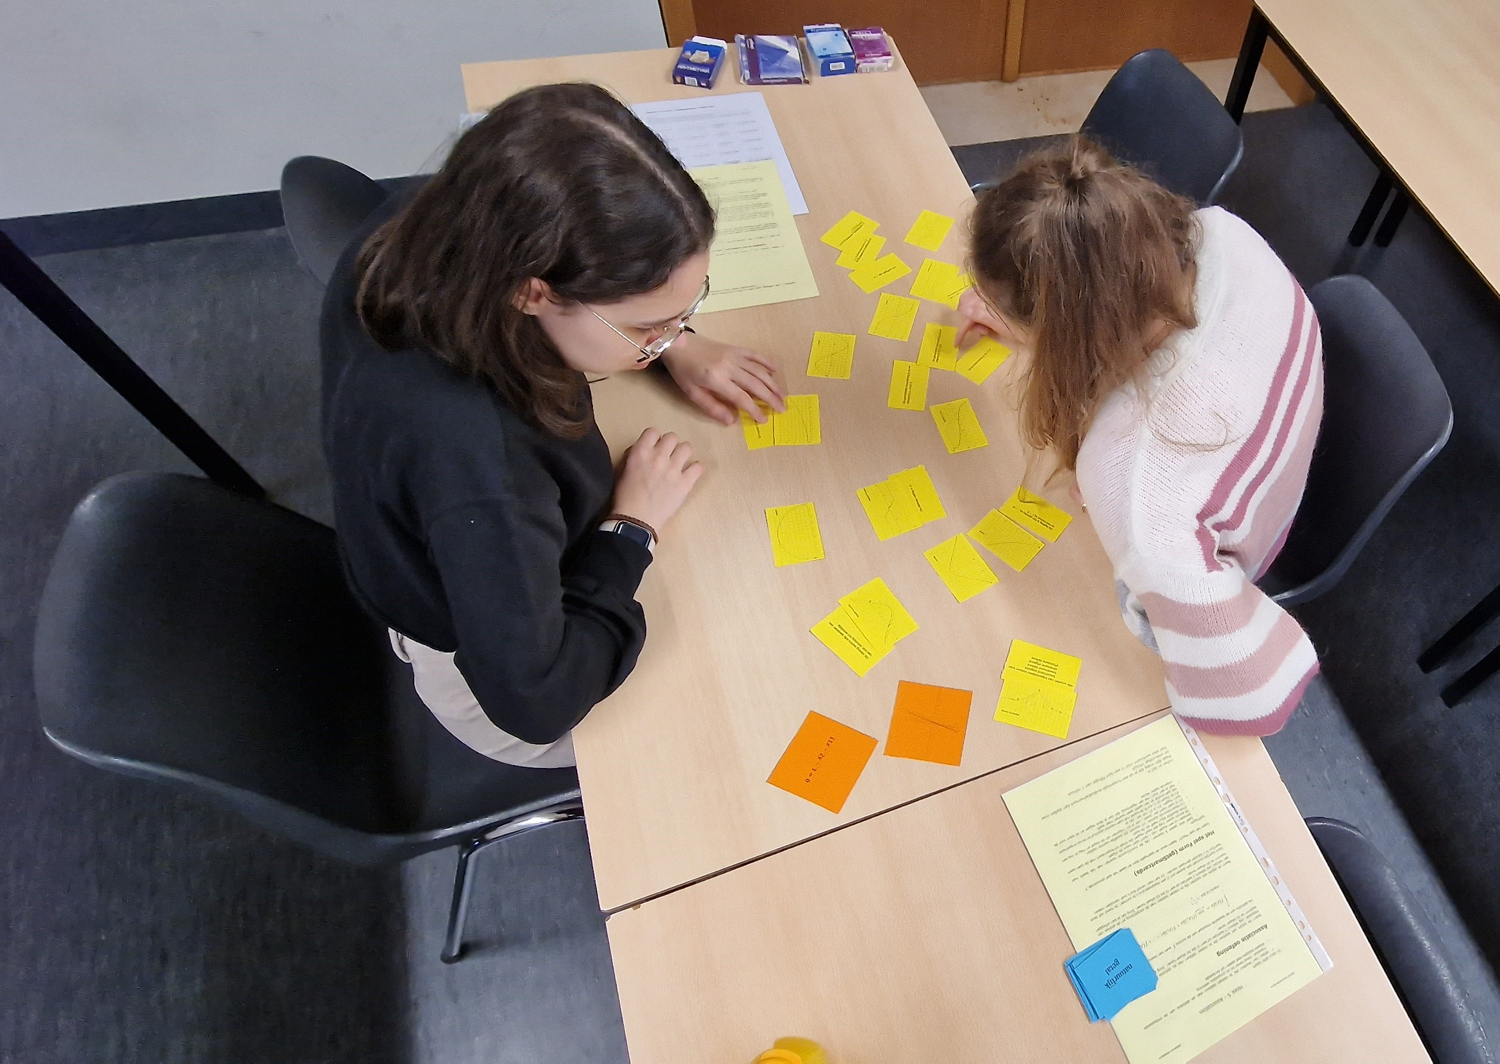
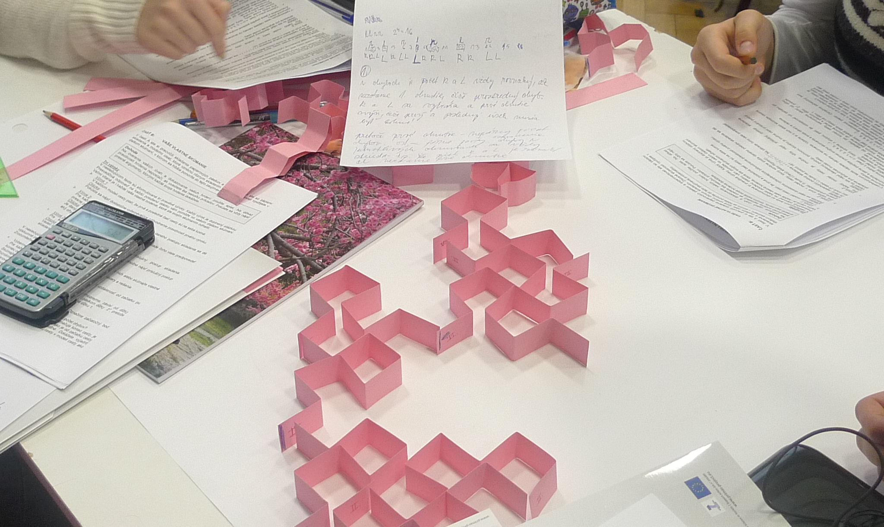
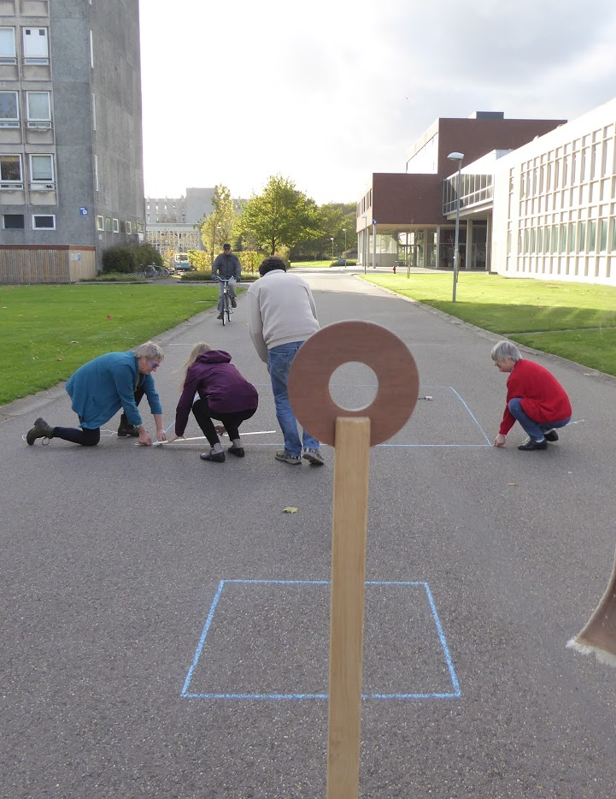
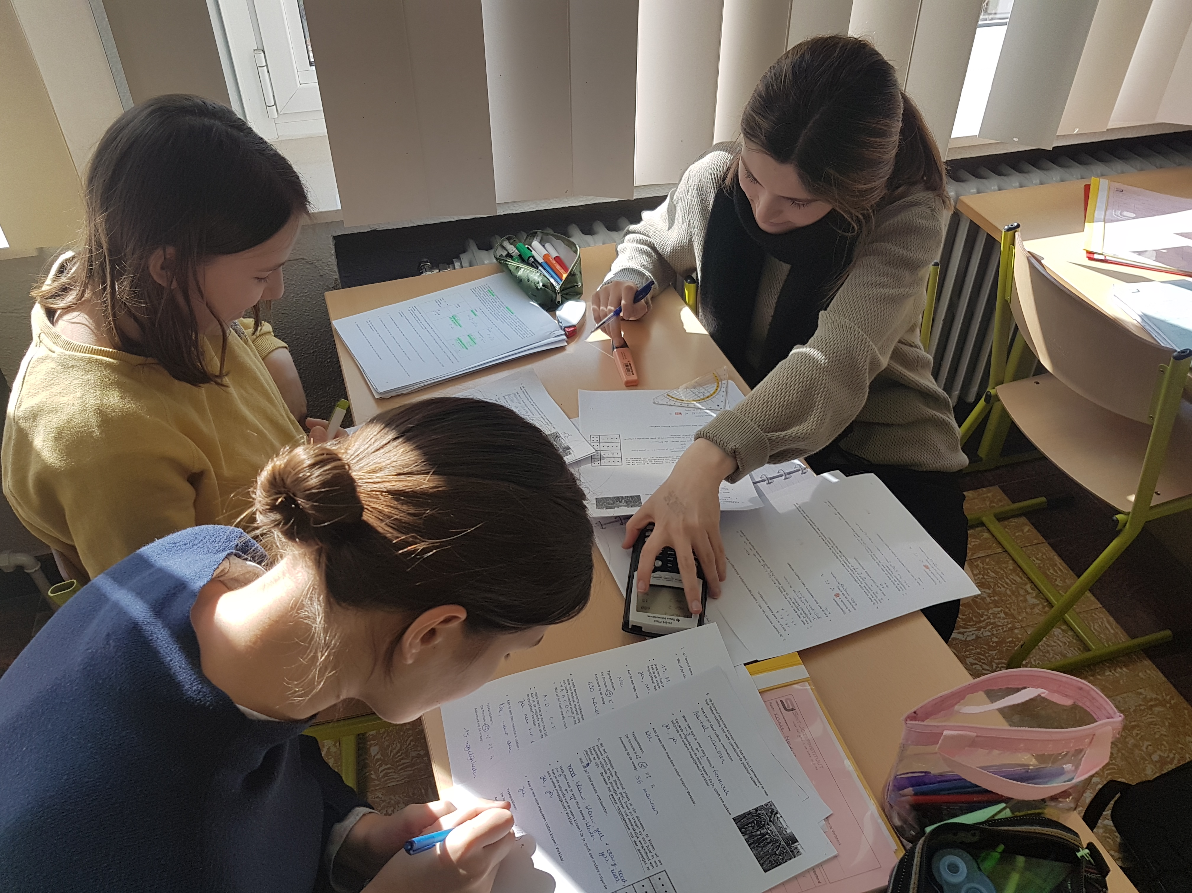
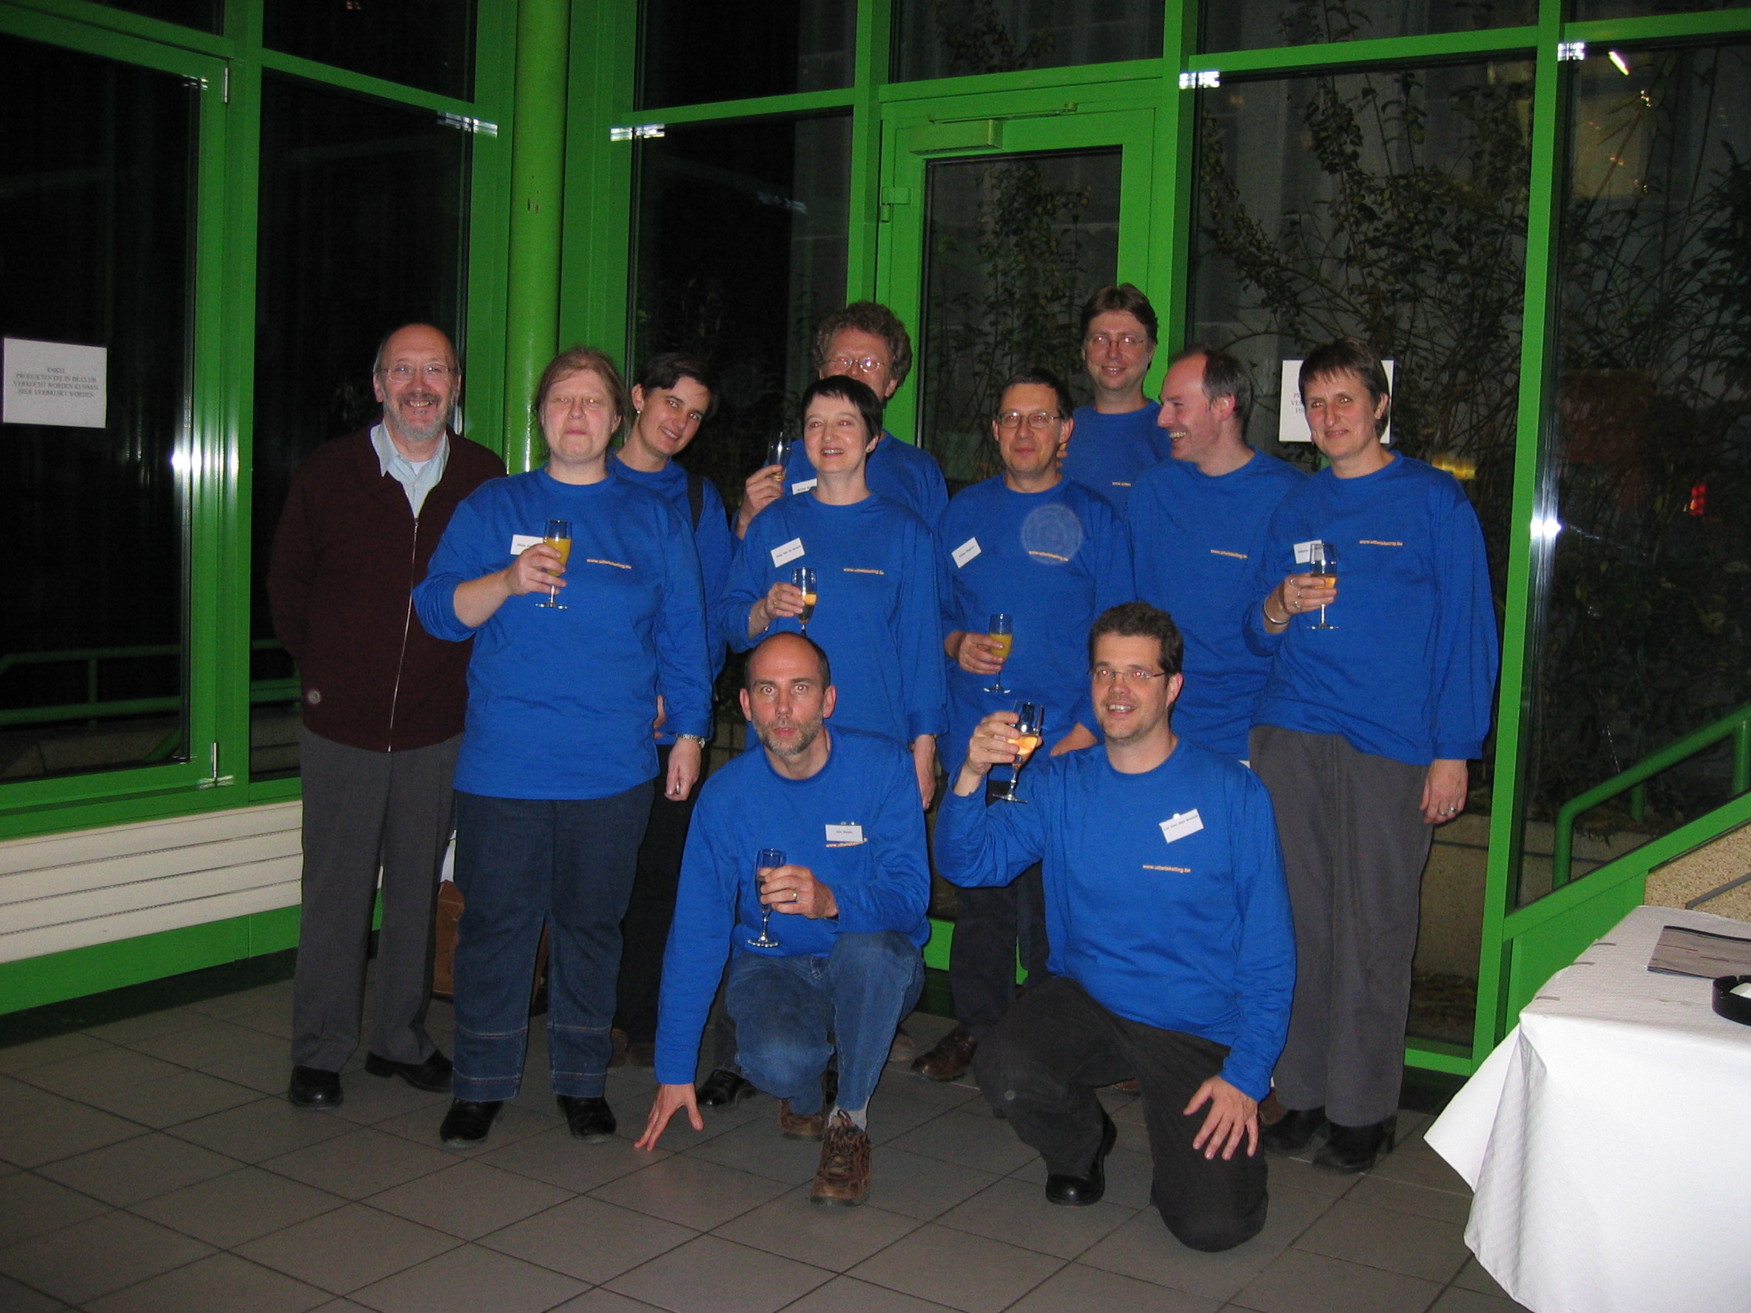
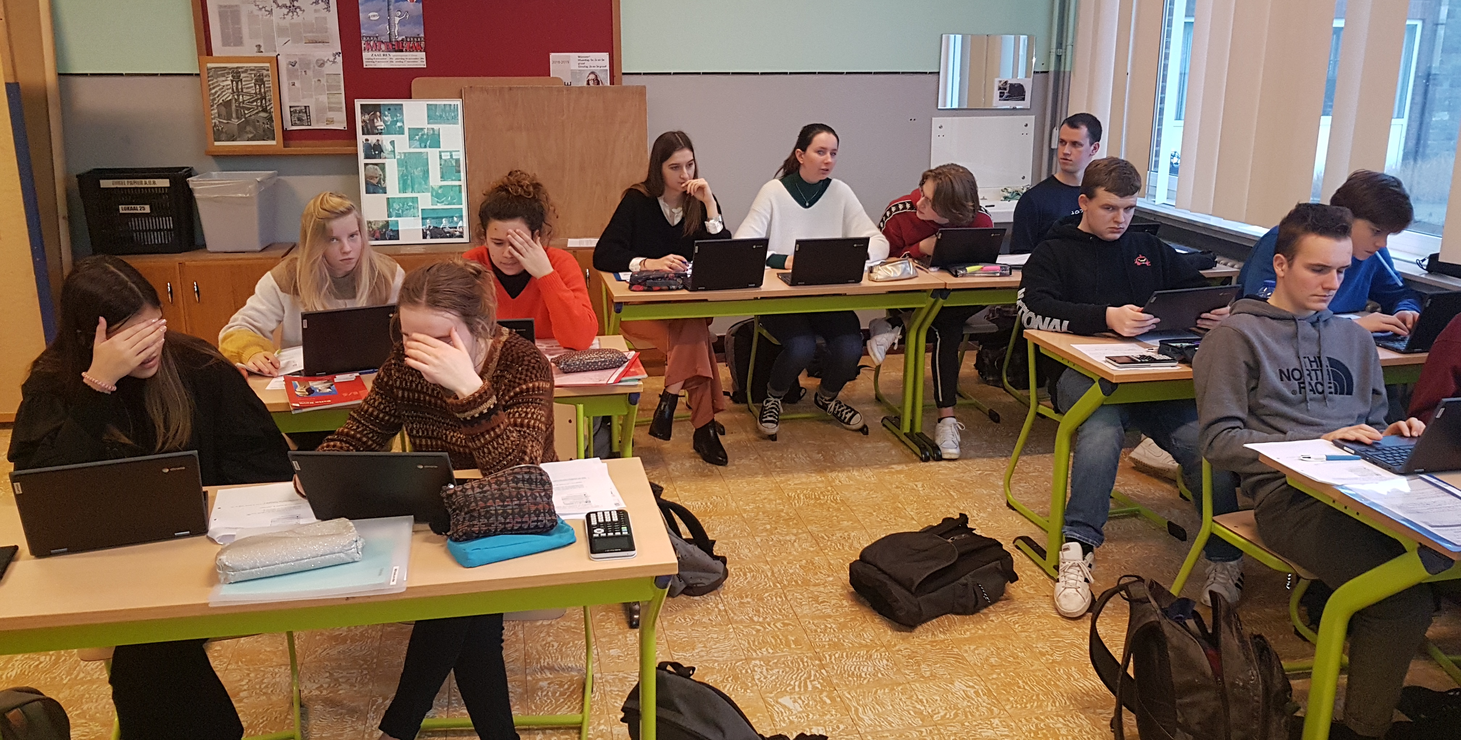
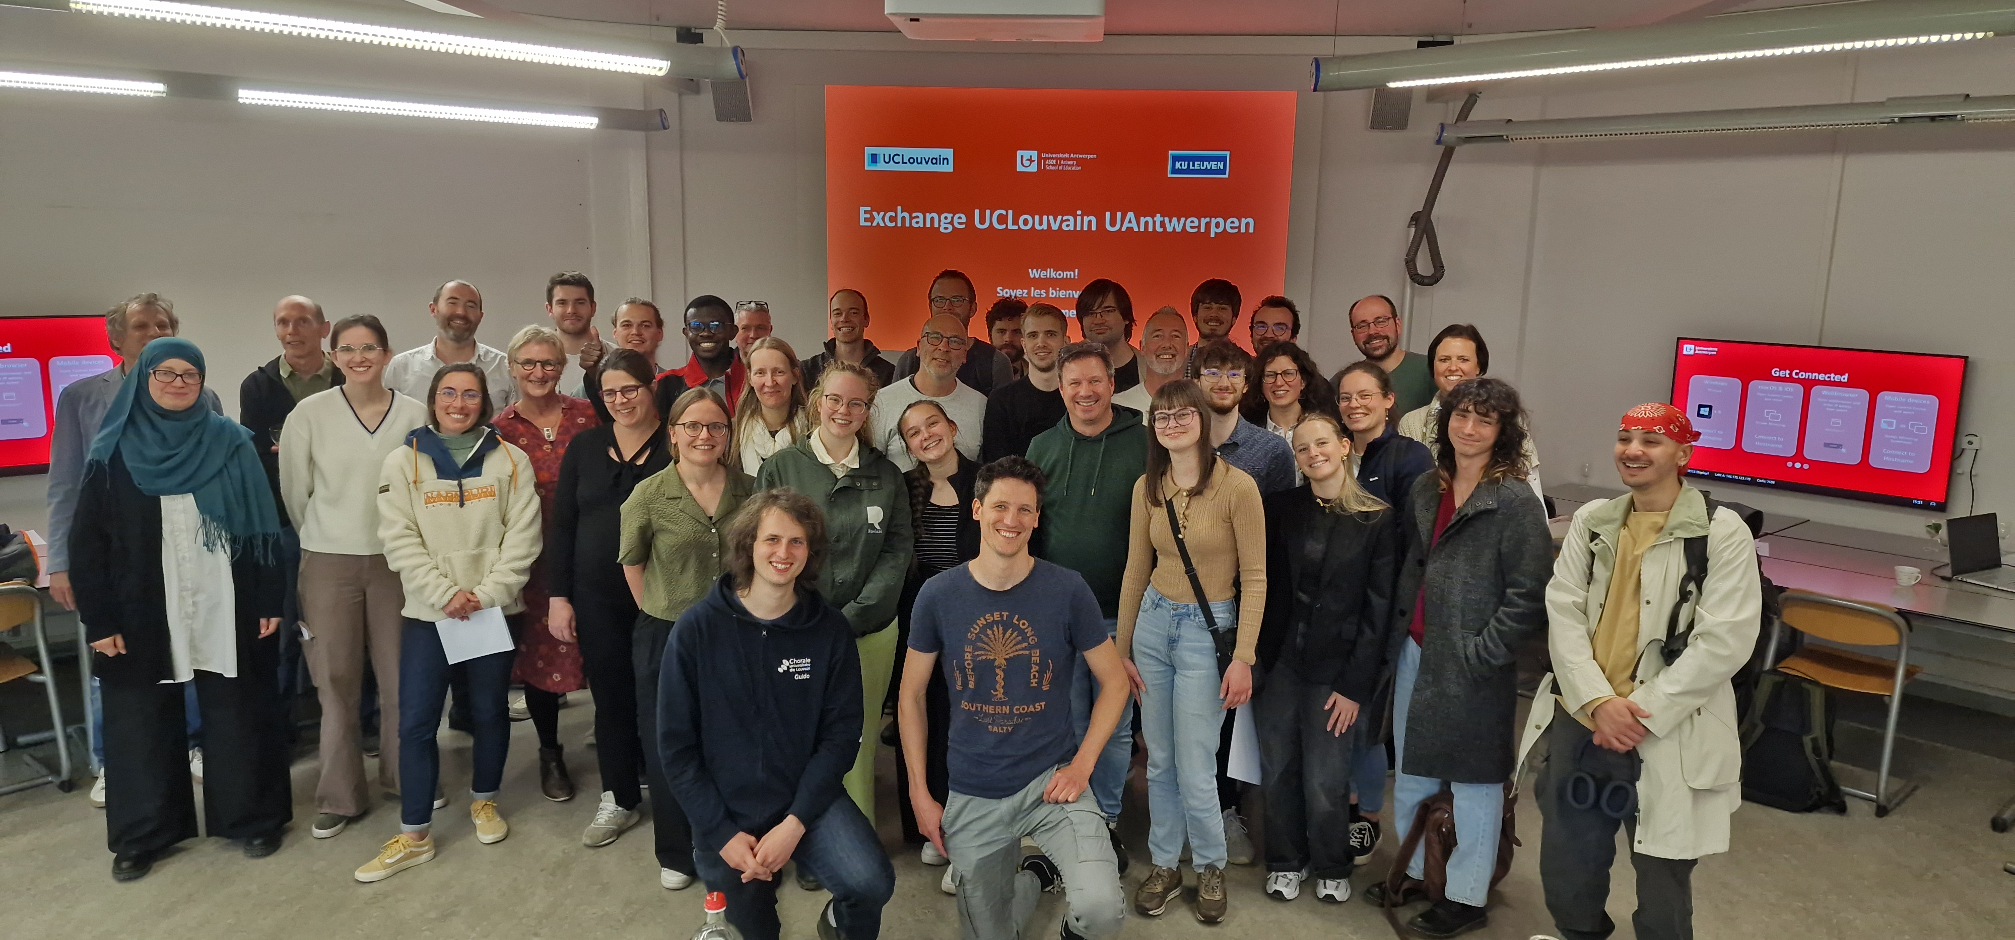
Wie zijn wij?

Slide 4
Kennismaking: wie zijn jullie?
D – D/A – A?
2de graad – 3de graad?
Ervaring met kansbomen?
Ervaring met kruistabellen?
Afspraak: als je voorbeeld kent → zwijgen bij groepswerk en observeren

Slide 5
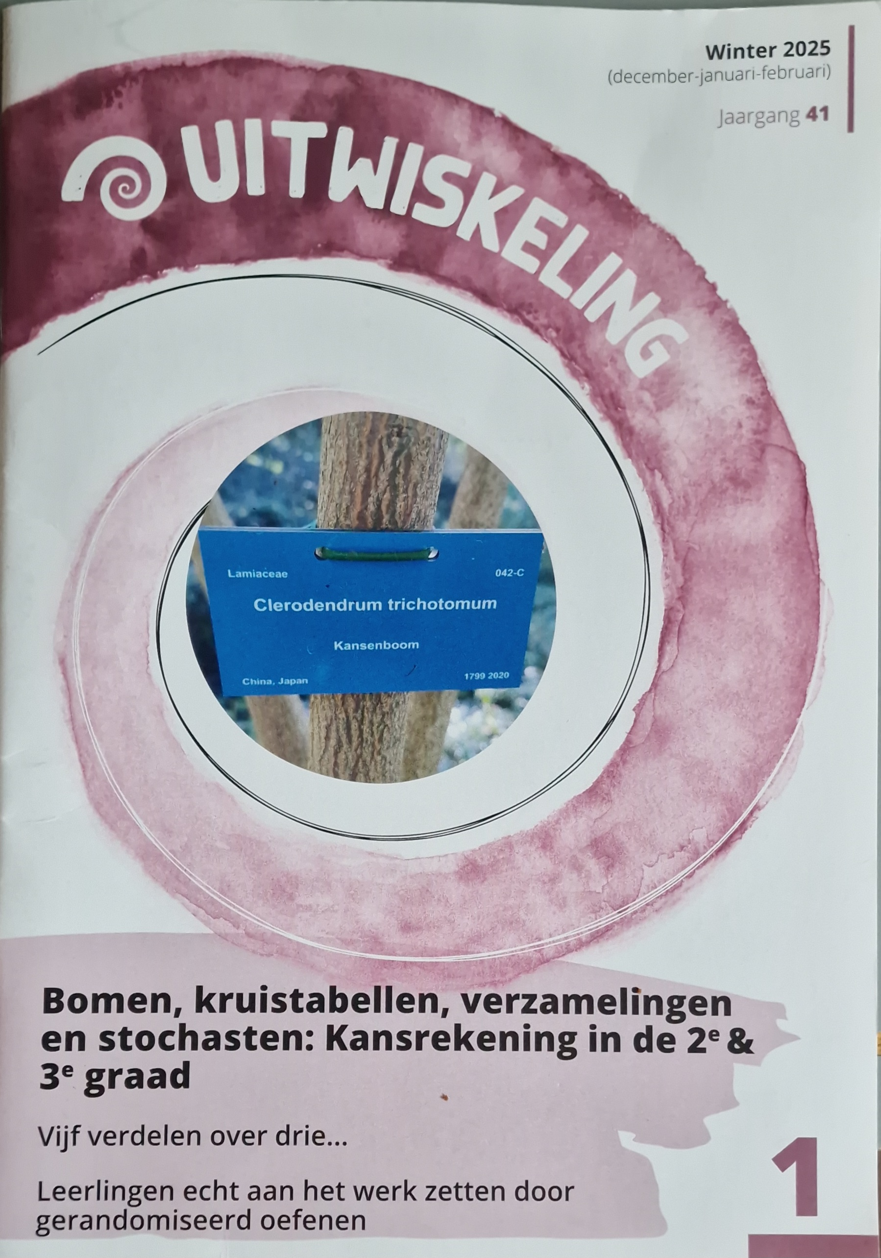
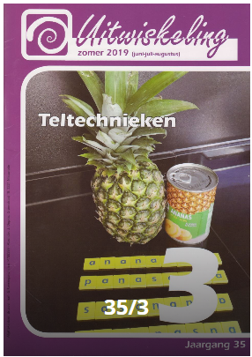






35/3 Teltechnieken
33/2 Eén probleem drie representatie
34/2 Probleem- oplossend denken
36/4 Besmettings- ziekten
41/1 Bomen, kruistabellen…
zie digitale syllabus
40/3 Spiraalaanpak: niet meer voor kansen
18/4 Bayes in kansbomen
21/1 Wiskunde en biologie

Slide 6
De aanleiding: nieuwe minimumdoelen
De leerlingen lossen telproblemen op met behulp van boomdiagrammen en venndiagrammen; met kenniselementen: somregel, productregel, complementregel (2de graad D 06.17 en D/A 06.15);
De leerlingen bepalen kansen met behulp van kruistabellen, boomdiagrammen en de wet van Laplace; met kenniselement: verband tussen relatieve frequentie en kans (3de graad D 06.13);
De leerlingen bepalen kansen met behulp van boomdiagrammen en met de wet van Laplace; met kenniselement: verband tussen relatieve frequentie en kans (3de graad D/A 06.06).

Slide 7
Kansbomen en kruistabellen

Slide 8
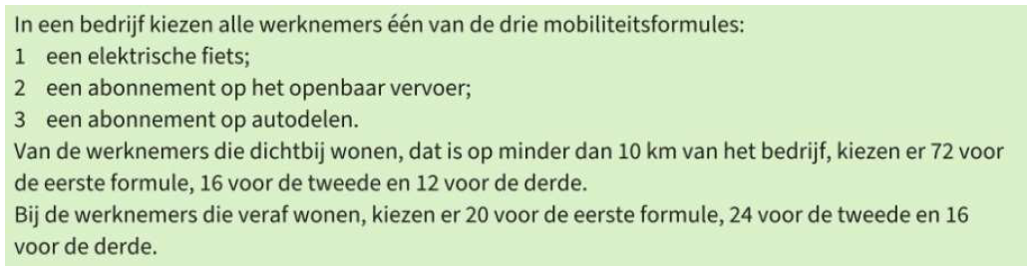
2 voorbeelden: 2 groepen – maak boomdiagram
Voorbeeld 1 (start groep 1):
  6 kaarten uit een kaartspel: Harten 2, H5, H8, HDame, Schoppen Aas en SDame
  Trek 2 kaarten zonder ze terug te leggen
Voorbeeld 2 (start groep 2):

Slide 9
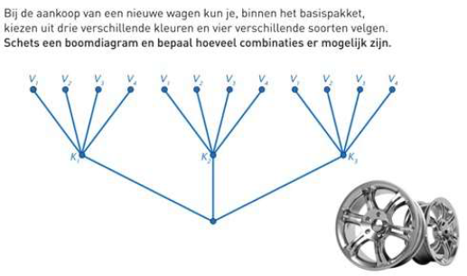
Boomdiagram: terminologie
Terminologie:
  Boomdiagram of Telboom of Kansboom
  Benoem in elke boom:
    Wortel
    Knopen
    Takken
    Bladeren
    Generatie

Slide 10
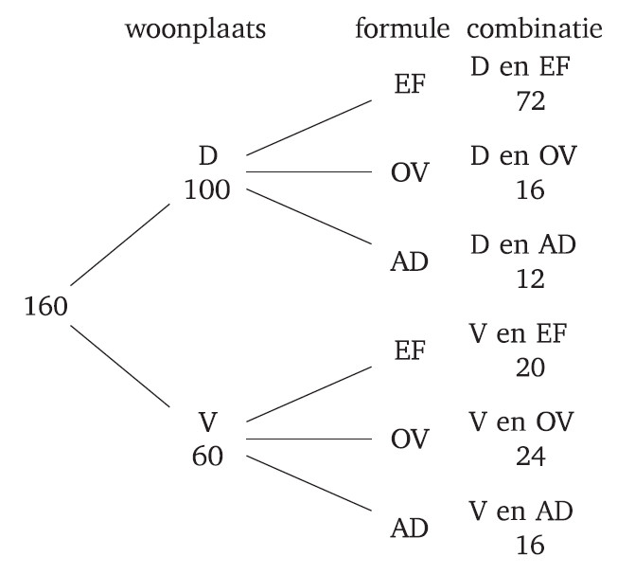
Boomdiagram: terminologie
4
2
2
Voorbeeld boomdiagram:
Terminologie:
  Benoem in de boom:
    1. Wortel 2. Knopen 3. Takken 4. Bladeren 5. Generatie
  Geen telboom
  Geen productregel
2
3+5
2
1
3+5
2
3+5
2
2
2

Slide 11
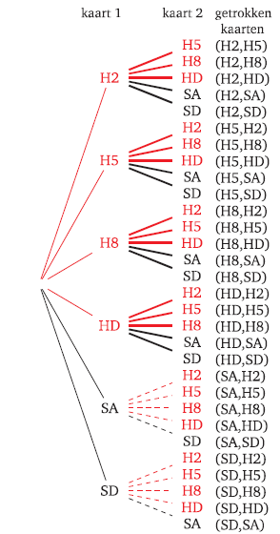
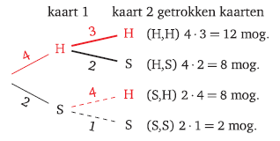
Telboom: terminologie
4
2
2
2
Voorbeeld telboom:
  6 kaarten uit een kaartspel: H2, H5, H8, HD, SA en SD
  Trek 2 kaarten zonder ze terug te leggen
  Aantal mogelijkheden?
Terminologie:
  Benoem in de boom:
    1. Wortel 2. Knopen 3. Takken 4. Bladeren 5. Generatie
  Telboom (vb. van boomdiagram)
  Niet vereenvoudigd of wel – verloren informatie?
  Productregel
3+5
2
1
3+5
3+5

Slide 12
Didactische tips
Voorbeeld kaarten is geen goed voorbeeld
  Niet generiek, dus mag zeker niet het enige voorbeeld zijn
  Niet vereenvoudigde telboom – aversie voor wiskundig getalenteerde leerlingen
  Niet altijd leefwereld leerlingen, noch realistisch
Hoe probleemoplossend denken aanleren?
  Start van een probleem (zoals hier)
  Inwerken in voorbeeld (stok kaarten voorradig – leerlingen laten trekken, vraagjes bij mobiliteitsprobleem)
  Differentiëren

Slide 13
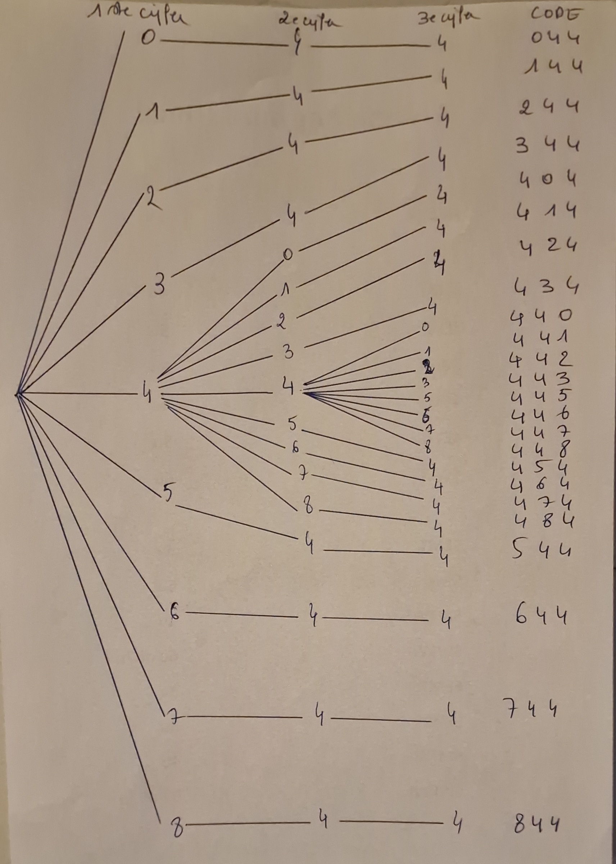
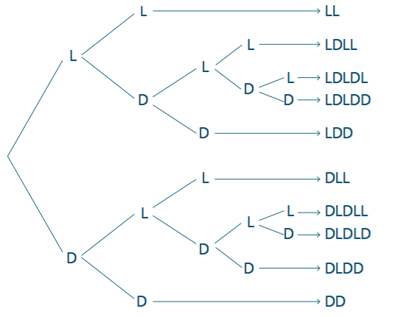
Generieke voorbeelden van telbomen
Winnaar
Set 1
Winnaar
Set 2
Winnaar
Set 3
Winnaar
Set 4
Winnaar
Set 5
Spelverloop

Slide 14
2 voorbeelden: 2 groepen – maak kansboom bij probleem
Voorbeeld 1:
  6 kaarten uit een kaartspel: Harten 2, H5, H8, HDame, Schoppen Aas en SDame
Voorbeeld 2:
Trek achtereenvolgens 2 kaarten zonder ze terug te leggen en let enkel op de kleur
Doe alle werknemers in een pot en trek er willekeurig 1 werknemer uit

Slide 15
Kansen berekenen: los de vragen bij jouw vb op
Vb 1: Trek 2 kaarten zonder terugleggen uit 6 (4H+2S) en let enkel op kleur
  Wat is de kans
    om als 1ste kaart een harten kaart te trekken?
    om als 2de kaart een schoppen te trekken als de eerste kaart een harten was?
    om eerst een schoppen kaart en dan een harten kaart te trekken
    om als 2de kaart een harten te trekken (dus zonder dat je weet wat de 1ste kaart is)?
    op 1 schoppen en 1 harten, ongeacht de volgorde waarin ze getrokken worden?
    dat je een schoppen kaart als eerste trok als je weet dat de tweede kaart die je trok een harten was?
Vb 2: Trek 1 werknemer uit een pot van alle werknemers
  Wat is de kans dat
    de getrokken werknemer iemand is die voor formule 2 gekozen heeft?
    de getrokken werknemer iemand is die dichtbij woont en voor formule 2 gekozen heeft?
    een werknemer die voor formule 2 gekozen heeft dichtbij woont?
    een werknemer veraf woont of voor formule 1 koos?

Slide 16
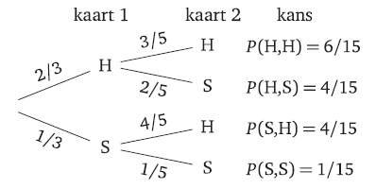

Van telboom naar kansboom bij voorbeeld 1
Voorbeeld kansboom:
  Trek 2 kaarten zonder terugleggen uit 6, let enkel op kleur
  Wat is de kans
    om als 1ste kaart een harten kaart te trekken?
    om als 2de kaart een schoppen te trekken als de eerste kaart een harten was?
    om eerst een schoppen kaart en dan een harten kaart te trekken
    om als 2de kaart een harten te trekken (dus zonder dat je weet wat de 1ste kaart is)?
    op 1 schoppen en 1 harten, ongeacht de volgorde waarin ze getrokken worden?
    dat je een schoppen kaart als eerste trok als je weet dat de tweede kaart die je trok een harten was?
Terminologie:
  Kansboom (i.p.v. boomdiagram) vertrekt vanuit vereenvoudigde telboom
  Bij de takken schrijven we kansen.
  De bladeren geven nu kansen = productregel
$$\frac{\frac{4}{15}}{\frac{2}{3}}=\frac{2}{5}$$

Slide 17



Van telboom naar kansboom bij voorbeeld 2
Voorbeeld kansboom:
  Werknemers wonen dichtbij of veraf en kiezen voor één van de drie mobiliteitsformules
  Wat is de kans dat
    de getrokken werknemer iemand is die voor formule 2 (abon Openbaar Vervoer) gekozen heeft?
    de getrokken werknemer iemand is die dichtbij woont en voor formule 2 gekozen heeft?
    een werknemer die voor formule 2 gekozen heeft dichtbij woont?
    een werknemer veraf woont of voor formule 1 (Elektrische Fiets) koos?
Kansboom opstellen in stappen:
  Gegevens voorstellen in een boom
  Aantal werknemers dat dichtbij en veraf woont tellen en hieruit totaal aantal bepalen.
  Kansen bepalen en bij takken en bladeren schrijven.
$$\frac{72}{100}$$
$$\frac{100}{160}$$
$$\frac{16}{60}$$

Slide 18
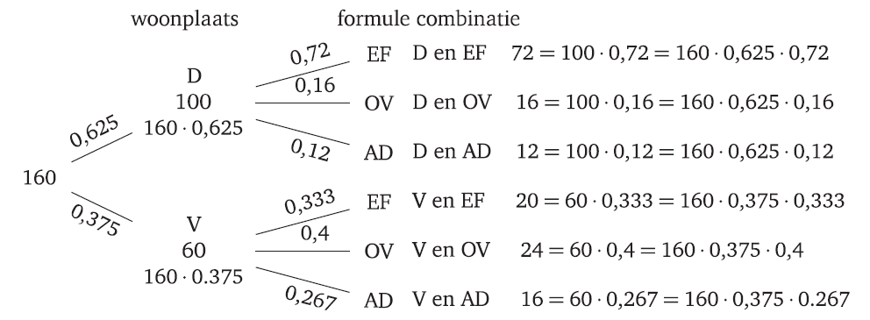

Van telboom naar kansboom bij voorbeeld 2
Voorbeeld kansboom:
  Werknemers wonen dichtbij of veraf en kiezen voor één van de drie mobiliteitsformules
  Wat is de kans dat
    de getrokken werknemer iemand is die voor formule 2 (abon Openbaar Vervoer) gekozen heeft?
    de getrokken werknemer iemand is die dichtbij woont en voor formule 2 gekozen heeft?
    een werknemer die voor formule 2 gekozen heeft dichtbij woont?
    een werknemer veraf woont of voor formule 1 (Electrische Fiets) koos?
Kansboom opstellen in stappen:
  Gegevens voorstellen in een boom
  Aantal werknemers dat dichtbij en veraf woont tellen en hieruit totaal aantal bepalen.
  Kansen bepalen en bij takken en bladeren schrijven.
$$0,625∙0,72=0,45$$
$$0,625∙0,16=0,1$$
$$0,625∙0,12=0,075$$
$$0,375∙0,333…=0,125$$
$$0,375∙0,4=0,15$$
$$0,375∙0,266…=0,1$$

Slide 19






Van telboom naar kansboom bij voorbeeld 2
Voorbeeld kansboom:
  Werknemers wonen dichtbij of veraf en kiezen voor één van de drie mobiliteitsformules
  Wat is de kans dat
    de getrokken werknemer iemand is die voor formule 2 (abon Openbaar Vervoer) gekozen heeft?
    de getrokken werknemer iemand is die dichtbij woont en voor formule 2 gekozen heeft?
    een werknemer die voor formule 2 gekozen heeft dichtbij woont?
    een werknemer veraf woont of voor formule 1 (Elektrische Fiets) koos?
Oplossingen
$0,1+0,15=0,25$
$0,1$
$?=\frac{0,1}{0,1+0,15}=0,4$
$0,375+0,45=0,825$
$$0,625∙0,72=0,45$$
$$0,625∙0,16=0,1$$
$$0,625∙0,12=0,075$$
$$0,375∙0,333…=0,125$$
$$0,375∙0,4=0,15$$
$$0,375∙0,266…=0,1$$
$$0,625∙0,72=0,45$$
$$0,625∙0,16=0,1$$
$$0,625∙0,12=0,075$$
$$0,375∙0,333…=0,125$$
$$0,375∙0,4=0,15$$
$$0,375∙0,266…=0,1$$
$$0,625∙0,72=0,45$$
$$0,625∙0,16=0,1$$
$$0,625∙0,12=0,075$$
$$0,375∙0,333…=0,125$$
$$0,375∙0,4=0,15$$
$$0,375∙0,266…=0,1$$
$$0,625∙0,72=0,45$$
$$0,625∙0,16=0,1$$
$$0,625∙0,12=0,075$$
$$0,375∙0,333…=0,125$$
$$0,375∙0,4=0,15$$
$$0,375∙0,266…=0,1$$
$$0,625∙0,72=0,45$$
$$0,625∙0,16=0,1$$
$$0,625∙0,12=0,075$$
$$0,375∙0,333…=0,125$$
$$0,375∙0,4=0,15$$
$$0,375∙0,266…=0,1$$

Slide 20

Kansen berekenen vanuit boomdiagram voorbeeld 2
Voorbeeld boomdiagram:
  Werknemers wonen dichtbij of veraf en kiezen voor één van de drie mobiliteitsformules
  Wat is de kans dat
    de getrokken werknemer iemand is die voor formule 2 (abon Openbaar Vervoer) gekozen heeft?
    de getrokken werknemer iemand is die dichtbij woont en voor formule 2 gekozen heeft?
    een werknemer die voor formule 2 gekozen heeft dichtbij woont?
    een werknemer veraf woont of voor formule 1 (Electrische Fiets) koos?
oplossingen
$\frac{16+24}{160}=0,25$
$\frac{16}{160}=0,1$
$?=\frac{16}{16+24}=0,4$
$\frac{60+72}{160}=0,825$

Slide 21
Productregel

Slide 22
Productregel
één naam, maar in feite verschillende regels
  enerzijds: productregel voor aantallen in vereenvoudigde telbomen
  anderzijds: productregel voor kansen in kansbomen
we illustreren dit aan de hand van het voorbeeld met de kaarten
  2 kaarten trekken zonder teruglegging uit boek van 6 kaarten: H2, H5, H8, HD, SA, SD

Slide 23
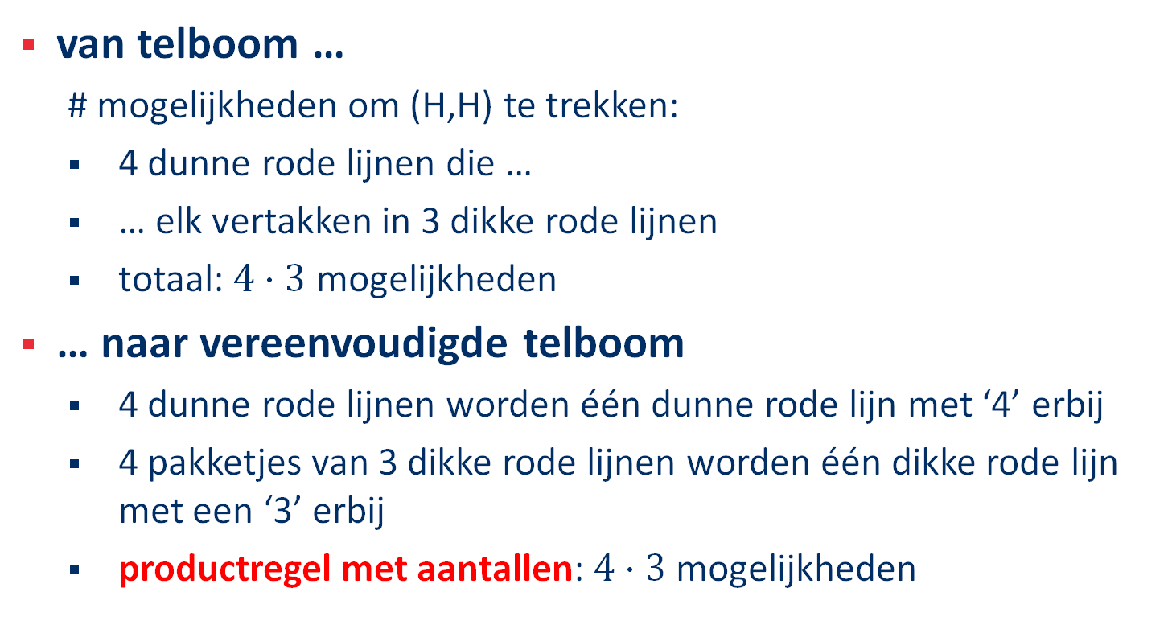
Productregel voor aantallen
van telboom …
  # mogelijkheden om (H,H) te trekken:
  4 dunne rode lijnen die …
  … elk vertakken in 3 dikke rode lijnen
  totaal: $4⋅3$ mogelijkheden
… naar vereenvoudigde telboom
  4 dunne rode lijnen worden één dunne rode lijn met ‘4’ erbij
  4 pakketjes van 3 dikke rode lijnen worden één dikke rode lijn met een ‘3’ erbij
  productregel met aantallen: $4⋅3$ mogelijkheden

Slide 24

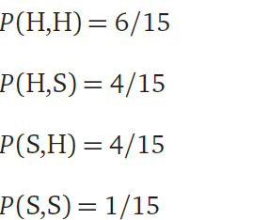

Productregel voor kansen
van vereenvoudigde telboom …
  productregel met aantallen
  bv. aantal mogelijkheden voor (H,H) is $4⋅3$
… naar kansboom
  kans op (H,H) =
  = $\frac{12}{30}=\frac{4⋅3}{6⋅5}=\frac{4}{6}⋅\frac{3}{5}$
  $=$ product van de kansen op de takken
  productregel voor kansen

Slide 25
(Kruis)tabellen

Slide 26
2 voorbeelden: maak tabel met aantal mogelijkheden
Je mag tip vragen
Voorbeeld 2: Stel de gegevens voor in een tabel
Voorbeeld 1:
  6 kaarten uit een kaartspel: Harten 2, H5, H8, HDame, Schoppen Aas en SDame
  Trek 2 kaarten zonder ze terug te leggen en let enkel op kleur.
  Probeer een gelijkaardige tabel op te stellen voor dit voorbeeld.

Slide 27
2 voorbeelden: tip = vul gegevens in in onderstaande tabel
Voorbeeld 1: 2 kaarten zonder terugleggen uit 4 harten en 2 schoppen
Voorbeeld 2: 1 werknemer kiezen uit alle werknemers (mobiliteitsform.)
2de kaart 1ste kaart | harten | schoppen | totaal
harten
schoppen
totaal
formule woonplaats | Formule 1 | Formule 2 | Formule 3 | totaal
dichtbij
veraf
totaal
Formule
1= EF
2= Ab openbaar vervoer
3= Ab autodelen

Slide 28
Kruistabellen: oplossing voorbeelden
Vb 1: 2 kaarten zonder terugleggen uit 4 H en 2 S, let enkel op kleur
Vb 2:
2de kaart 1ste kaart | harten | schoppen | totaal
harten | 12 | 8 | 20
schoppen | 8 | 2 | 10
totaal | 20 | 10 | 30
Absolute frequentie
Marginale frequentie
formule woonplaats | Formule 1 | Formule 2 | Formule 3 | totaal
dichtbij | 72 | 16 | 12 | 100
veraf | 20 | 24 | 16 | 60
totaal | 92 | 40 | 28 | 160

Slide 29
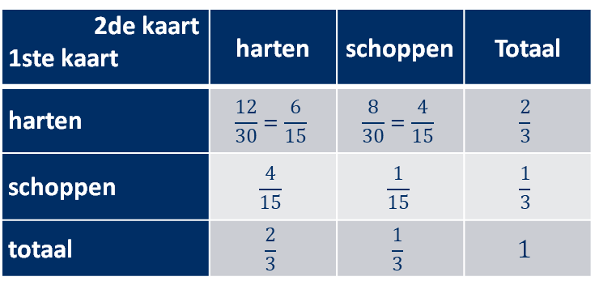
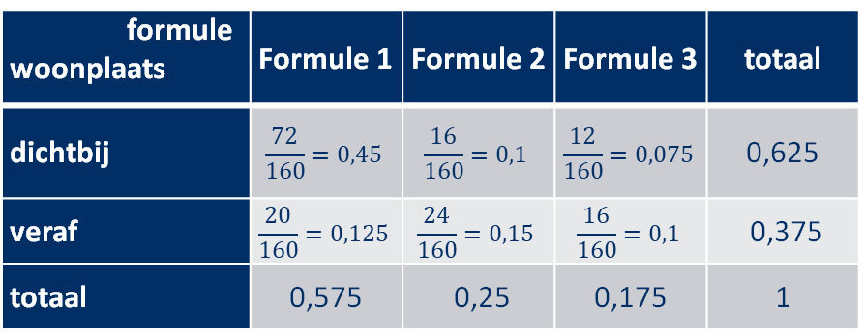
Van kruistabellen met frequenties naar kansen
Voorbeeld 1:
Voorbeeld 2:
2de kaart 1ste kaart | harten | schoppen | Totaal
harten | $$\frac{12}{30}=\frac{6}{15}$$ | $$\frac{8}{30}=\frac{4}{15}$$ | $$\frac{2}{3}$$
schoppen | $$\frac{4}{15}$$ | $$\frac{1}{15}$$ | $$\frac{1}{3}$$
totaal | $$\frac{2}{3}$$ | $$\frac{1}{3}$$ | $1$
formule woonplaats | Formule 1 | Formule 2 | Formule 3 | totaal
dichtbij | $$\frac{72}{160}=0,45$$ | $$\frac{16}{160}=0,1$$ | $$\frac{12}{160}=0,075$$ | 0,625
veraf | $$\frac{20}{160}=0,125$$ | $$\frac{24}{160}=0,15$$ | $$\frac{16}{160}=0,1$$ | 0,375
totaal | 0,575 | 0,25 | 0,175 | 1

Slide 30
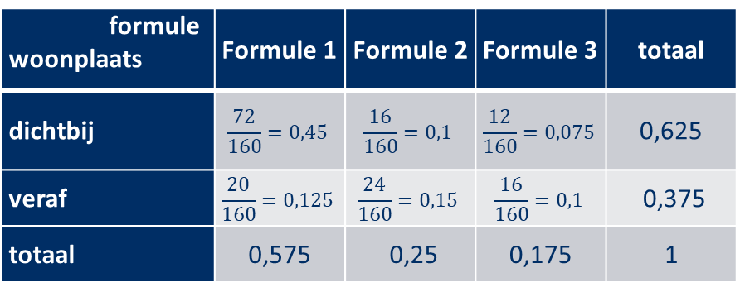

Kansen berekenen bij kruistabellen
Vb 2: Trek 1 werknemer uit een pot van alle werknemers
  Wat is de kans dat
    de getrokken werknemer iemand is die voor formule 2 gekozen heeft? $0,25$
    de getrokken werknemer iemand is die dichtbij woont en voor formule 2 gekozen heeft? $0,1$
    een werknemer die voor formule 2 gekozen heeft dichtbij woont? $\frac{0,1}{0,25}=0,4$
    een werknemer veraf woont of voor formule 1 koos? $0,375+0,45=0,825$

Slide 31

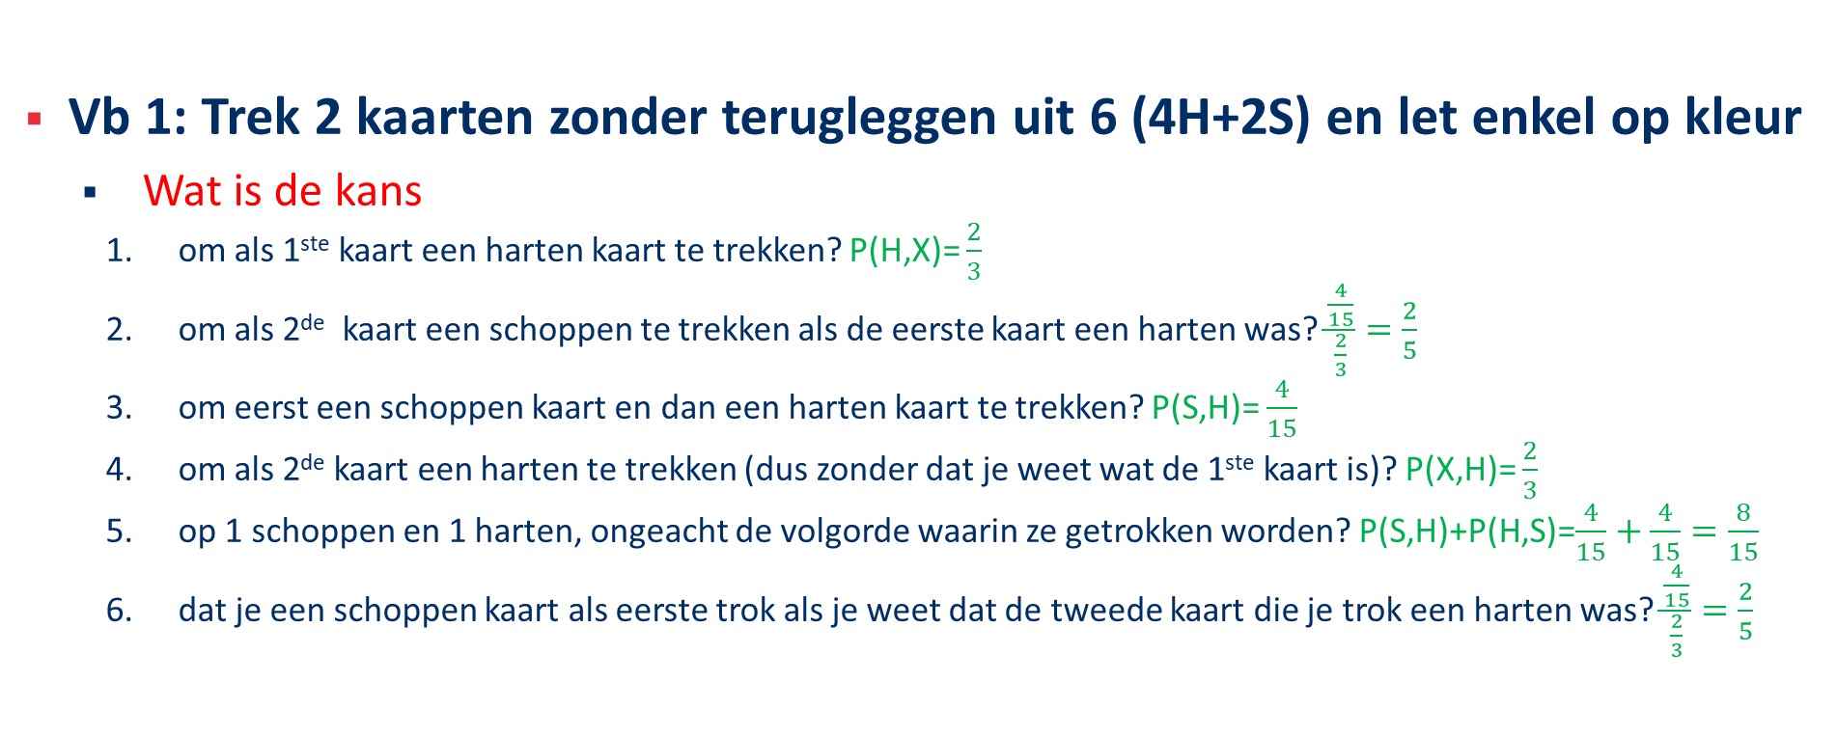
Kansen berekenen bij kruistabellen
Vb 1: Trek 2 kaarten zonder terugleggen uit 6 (4H+2S) en let enkel op kleur
  Wat is de kans
    om als 1ste kaart een harten kaart te trekken? P(H,X)= $\frac{2}{3}$
    om als 2de kaart een schoppen te trekken als de eerste kaart een harten was? $\frac{\frac{4}{15}}{\frac{2}{3}}=\frac{2}{5}$
    om eerst een schoppen kaart en dan een harten kaart te trekken? P(S,H)= $\frac{4}{15}$
    om als 2de kaart een harten te trekken (dus zonder dat je weet wat de 1ste kaart is)? P(X,H)= $\frac{2}{3}$
    op 1 schoppen en 1 harten, ongeacht de volgorde waarin ze getrokken worden? P(S,H)+P(H,S)=$\frac{4}{15}+\frac{4}{15}=\frac{8}{15}$
    dat je een schoppen kaart als eerste trok als je weet dat de tweede kaart die je trok een harten was? $\frac{\frac{4}{15}}{\frac{2}{3}}=\frac{2}{5}$

Slide 32
Uitgebreide kansboom

Slide 33
Voorbeeld
uit: Delta Nova 5/6 Kansrekenen 3/4

Slide 34

Voorbeeld: twee oplossingen
met een ‘gewone’ kansboom
$P(B als TP)=\frac{P\left(B en TP\right)}{P\left(B en TP\right)+P(GB en TP)}$
$=\frac{0,018}{0,018+0,049}=0,268…≈0,27$
een kansboom met een extra’tje
‘gedachtenexperiment’:
(fictieve) groep van 1000 vrouwen
doe alsof zij zich exact gedragen zoals de kansen aangeven

Slide 35


Voorbeeld: twee oplossingen
met een ‘gewone’ kansboom
$P(B als TP)=\frac{P\left(B en TP\right)}{P\left(B en TP\right)+P(GB en TP)}$
$=\frac{0,018}{0,018+0,049}=0,268…≈0,27$
een kansboom met een extra’tje
$$P(B als TP)?$$
  18 + 49 testen positief
  daarvan 18 met borstkanker
  dus: kans is $18/(18+49)=…$

Slide 36
Twee oplossingen: voorbeeld
Vrij grote kans op vals positief…
Wordt de kans op vals positief groter of juist kleiner als de prevalentie van borstkanker …
… lager is (bv. 0,5% i.p.v. 2%)?
  kans op vals positief wordt groter
… hoger is (bv. 8% i.p.v. 2%)?
  kans op vals positief wordt kleiner
Heb je geredeneerd met de kansen of met de aantallen?

Slide 37
Uitgebreide kansboom
(onze) benaming: uitgebreide kansboom
redeneren met aantallen (natuurlijke getallen) …
… is toegankelijker dan …
redeneren met kansen (breuken, percentages, decimale getallen)
Dit wordt ondersteund door vakdidactisch onderzoek!
Heb je gemerkt dat we dit eigenlijk al gedaan hebben (zie bv. slide 20)

Slide 38
Uitgebreide kansboom
Geen verplichte leerinhoud, maar erg nuttig om dit in de klas te gebruiken en als tip mee te geven met leerlingen!
disclaimer
  het is een gedachtenexperiment met ‘ideale’ uitkomsten;
  het blijft belangrijk dat leerlingen weten dat er bij een echt kansexperiment variabiliteit optreedt in de uitkomsten!

Slide 39
De stap naar verzamelingen en stochastische veranderlijken

Slide 40
De stap naar verzamelingen en stochastische veranderlijken
kansrekening met verzamelingen
  niet verplicht (of wel?: zie MD ‘kansen … met behulp van de regel van Laplace’)
  ... maar (zeker voor een deel) interessant voor iedereen
  … en is bekend bij alle (?) leraren
kansrekening met stochastische veranderlijken
  enkel verplicht voor specifieke eindtermen gevorderde wiskunde en/of statistiek
tijdens deze nascholing
  hoe hangt het allemaal aan elkaar?
  vooral verzamelingen, slechts heel beperkt over stochastische veranderlijken
  voor meer: zie digitale syllabus (artikel uit Uitwiskeling)

Slide 41
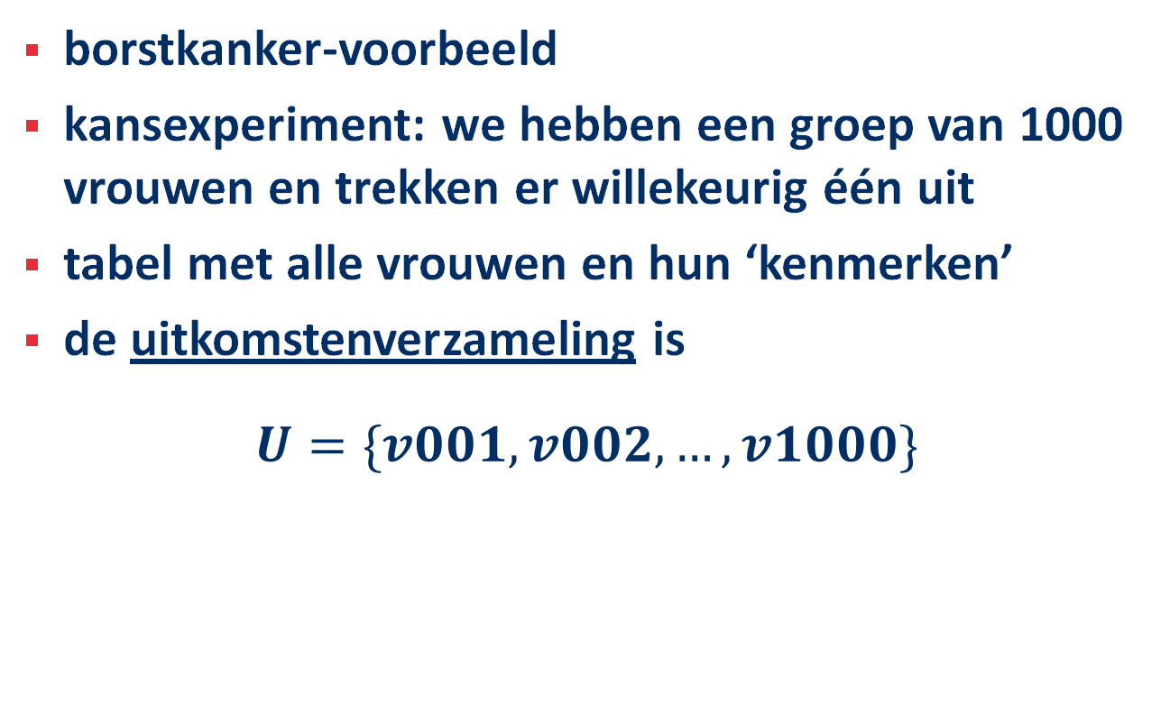
Van kansboom naar verzamelingen
borstkanker-voorbeeld
kansexperiment: we hebben een groep van 1000 vrouwen en trekken er willekeurig één uit
tabel met alle vrouwen en hun ‘kenmerken’
de uitkomstenverzameling is
$$U=\{v001,v002, …,v1000\}$$

Slide 42
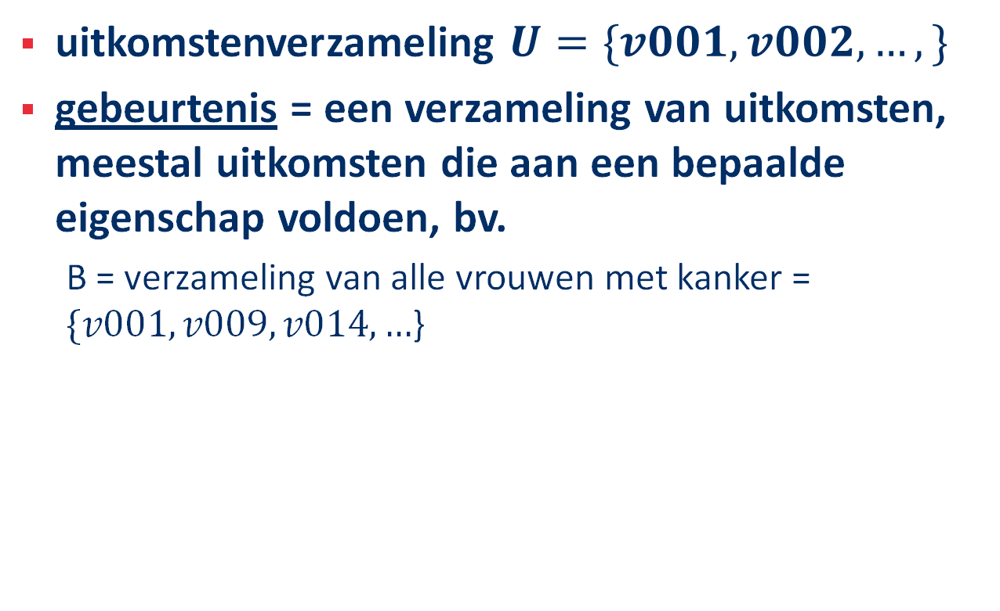
Van kansboom naar verzamelingen
uitkomstenverzameling $U=\{v001,v002, …,\}$
gebeurtenis = een verzameling van uitkomsten, meestal uitkomsten die aan een bepaalde eigenschap voldoen, bv.
  B = verzameling van alle vrouwen met kanker = $\{v001, v009, v014, …$}

Slide 43

Van kansboom naar verzamelingen
andere gebeurtenissen: TP (test positief),
GB (geen borstkanker), TN (test negatief)
waar vind je GB, TN in de figuur?
  antwoord: $GB$ is het complement van $B$ en wordt dus voorgesteld door het gebied binnen $U$ dat buiten $B$ ligt, analoog voor $TN$
benoem de vier gebieden in de figuur
  antwoord: $B∩TP$ (borstkanker én test positief), $B∩TP^{C}$ (borstkanker en test negatief), …
‘samengestelde’ gebeurtenissen kun je nu noteren via bewerkingen met verzamelingen

Slide 44
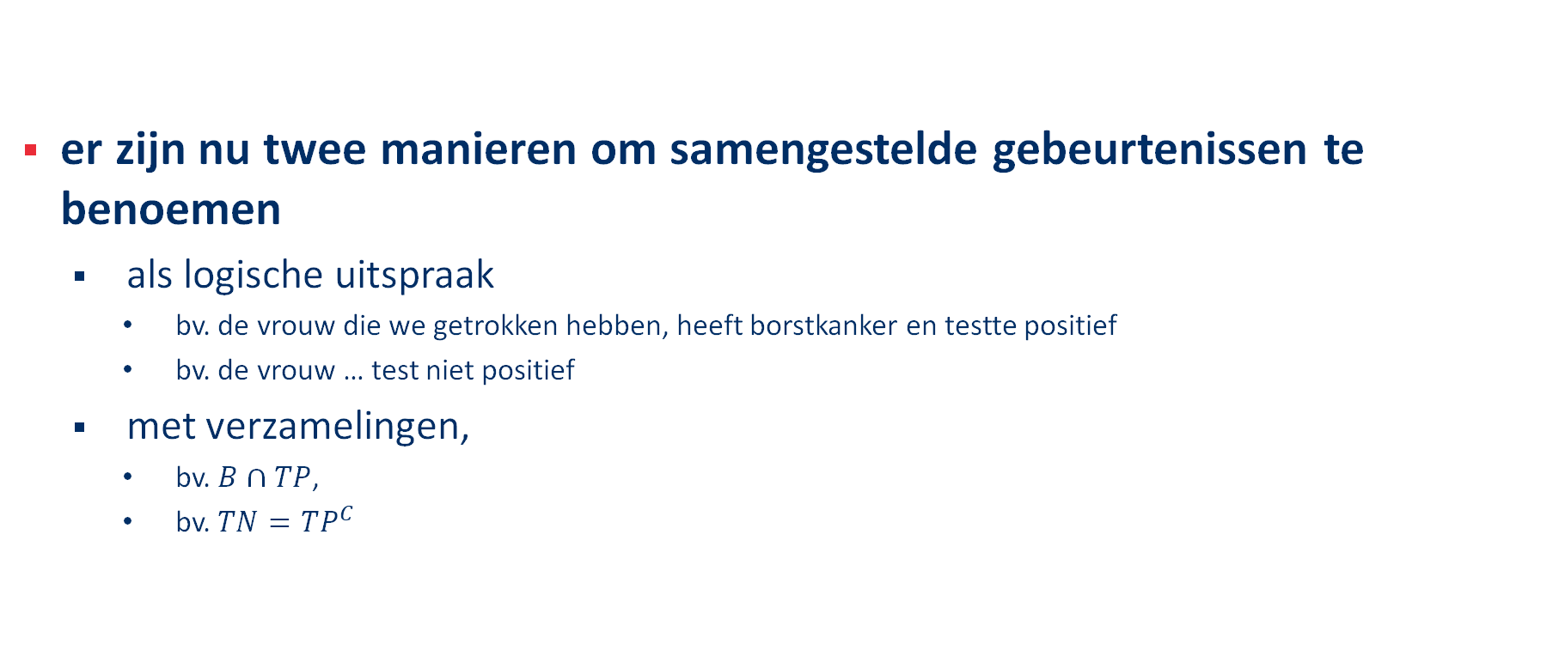
Van kansboom naar verzamelingen
er zijn nu twee manieren om samengestelde gebeurtenissen te benoemen
  als logische uitspraak
    bv. de vrouw die we getrokken hebben, heeft borstkanker en testte positief
    bv. de vrouw … test niet positief
  met verzamelingen,
    bv. $B∩TP$,
    bv. $TN=TP^{C}$

Slide 45
Van kansboom naar verzamelingen
kans van een uitkomst: hier heeft elke uitkomst kans 1/1000
kans van een gebeurtenis = som van de kansen van alle elementen
vul de vier kansen in!

Slide 46
Van kansboom naar verzamelingen
we zijn hier heel voorzichtig tewerk gegaan
  kansexperiment is groep van 1000 vrouwen waaruit we willekeurig 1 vrouw trekken
  …
wordt meestal niet zo in detail gedaan
  ineens naar de vier gebeurtenissen met elk hun kans

Slide 47
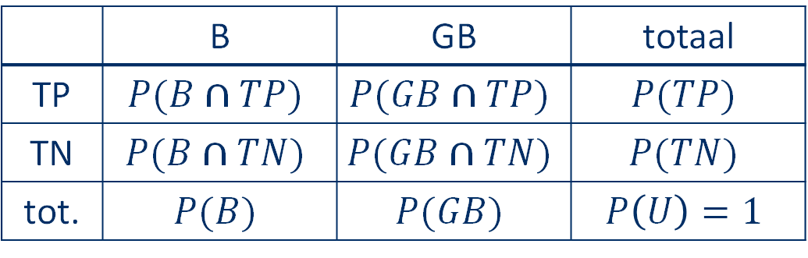
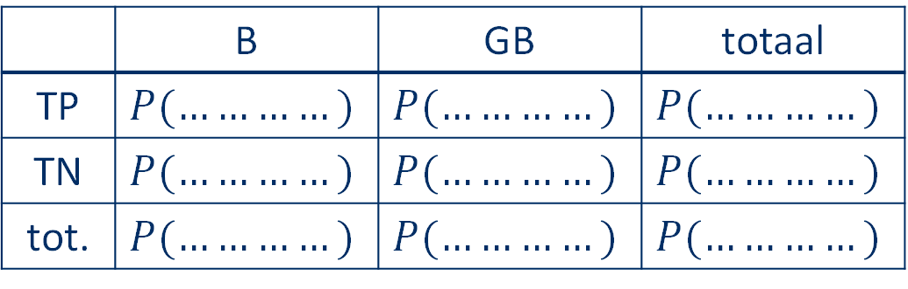
De weg terug: van verzamelingen naar kruistabel
Vul in elke cel van de tabel de juiste kans in.
In vorige voorbeelden stonden de uitkomsten van het ‘eerste’ kansexperiment in de eerste kolom en nu staan ze in de eerste rij. Beide zijn OK!
 | B | GB | totaal
TP | $$P(B∩TP)$$ | $$P(GB∩TP)$$ | $$P(TP)$$
TN | $$P(B∩TN)$$ | $$P(GB∩TN)$$ | $$P(TN)$$
tot. | $$P(B)$$ | $$P(GB)$$ | $$P\left(U\right)=1$$
 | B | GB | totaal
TP | $$P(…………)$$ | $$P(…………)$$ | $$P(…………)$$
TN | $$P(…………)$$ | $$P(…………)$$ | $$P(…………)$$
tot. | $$P(…………)$$ | $$P(…………)$$ | $$P(…………)$$

Slide 48
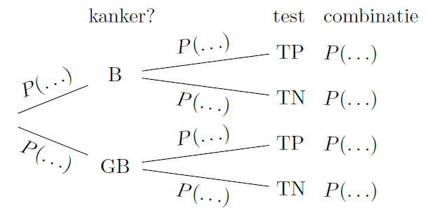
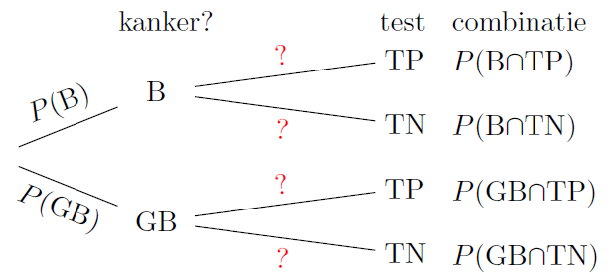
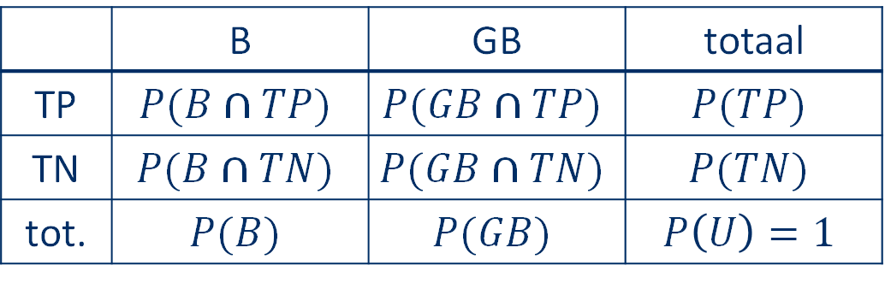

De weg terug: van kruistabel naar kansboom
 | B | GB | totaal
TP | $$P(B∩TP)$$ | $$P(GB∩TP)$$ | $$P(TP)$$
TN | $$P(B∩TN)$$ | $$P(GB∩TN)$$ | $$P(TN)$$
tot. | $$P(B)$$ | $$P(GB)$$ | $$P\left(U\right)=1$$
vul zoveel mogelijk kansen in
Twee vaststellingen
  de kansen op TP en op TN vind je niet als dusdanig in de kansboom, wel als je optelt
    $P\left(TP\right)=P\left(TP∩B\right)+P\left(TP∩GB\right)=…$
    $P\left(TN\right)=…$
  de kansen op de tweede vertakking zijn voorwaardelijke kansen, bv. $P(TP|B)$

Slide 49
Voorwaardelijke kans

Slide 50

Voorwaardelijke kansen
bijvoorbeeld: $P(TP|B)$
we beperken ons tot de vrouwen die borstkanker hebben
de kans dat bij zo’n vrouw de test een positief resultaat oplevert:
$$P\left(TP | B\right)=\frac{P(B∩TP)}{P(B)}$$
we hebben voordien al informeel met voorwaardelijke kansen gewerkt

Slide 51


De weg terug: van verzamelingen naar kansboom
We vullen de kansboom nu verder aan!
nieuwe formulering voor productregel, bv. $P\left(B∩TP\right)=P\left(B\right)⋅P(TP|B)$

Slide 52


Kansboom versus kruistabel versus venndiagram
Welke kansen vind je rechtstreeks in …?
 | B | GB | totaal
TP | $$P(B∩TP)$$ | $$P(GB∩TP)$$ | $$P(TP)$$
TN | $$P(B∩TN)$$ | $$P(GB∩TN)$$ | $$P(TN)$$
tot. | $$P(B)$$ | $$P(GB)$$ | $$P\left(U\right)=1$$
 | kansboom | kruistabel | venndiagram
$P\left(B\right), P\left(GB\right)$ |  |  | 
$P\left(TP\right), P\left(TN\right)$ |  |  | 
$P(B∩TP)$, $P(B∩TN)$, $P(GB∩TP)$, $P(B∩TN)$ |  |  | 
$P\left(TP | B\right),$ $P\left(TN | B\right)$, $P(TP|GB)$, $P(TN|GB)$ |  |  | 
$P\left(B | TP\right),$ $P\left(B | TN\right)$, $P(GB|TP)$, $P(GB|TN)$ |  |  | 

Slide 53

Kansboom versus kruistabel versus venndiagram
welke voorstelling is de beste?
  geen enkele!
  hangt af van welke kansen gegeven worden en welke kansen gevraagd worden
 | kansboom | kruistabel | venndiagram
$P\left(B\right), P\left(GB\right)$ |  |  | 
$P\left(TP\right), P\left(TN\right)$ |  |  | 
$P(B∩TP)$, $P(B∩TN)$, $P(GB∩TP)$, $P(B∩TN)$ |  |  | 
$P\left(TP | B\right),$ $P\left(TN | B\right)$, $P(TP|GB)$, $P(TN|GB)$ |  |  | 
$P\left(B | TP\right),$ $P\left(B | TN\right)$, $P(GB|TP)$, $P(GB|TN)$ |  |  | 

Slide 54
(On)afhankelijkheid

Slide 55
(On)afhankelijkheid in een kansboom
de kans op een positieve (en negatieve) test is afhankelijk van het al dan niet ziek zijn
gebeurtenissen TP en TN zijn afhankelijk van de gebeurtenissen B en GB
hoe zouden de kansen op de takken van de tweede generatie moeten zijn opdat TP en TN onafhankelijk zouden zijn van B en GB?
  de twee rode kansen zouden gelijk moeten zijn, en
  de twee groene kansen zouden gelijk moeten zijn

Slide 56

(On)afhankelijke gebeurtenissen: definitie met verzamelingen
definitie
  gebeurtenis $A$ is onafhankelijk van gebeurtenis $B$ asa $P\left(A | B\right)=P(A)$, en
  afhankelijk in het andere geval
hebben we deze definitie gebruikt bij het vaststellen van (on)afhankelijkheid bij de kansboom?
  gebeurde op een andere manier:
    niet gecontroleerd dat $P(TP|B)≠P(TP)$, … en maar wel dat $P(TP|B)≠P(TP|B^{C})$, enz
    de definitie is wel degelijk van toepassing maar vergt wat meer rekenwerk omdat $P(TP)$ niet rechtstreeks in de kansboom staat
    veel meer nagegaan: $TP$ afhankelijk van $B$, $TP$ afhankelijk van $GB$, $TN$ afhankelijk van $B$, $TN$ afhankelijk van $GB$
  … die (per paar van gebeurtenissen) equivalent is maar beter aansluit bij de intuïtie

Slide 57


(On)afhankelijke gebeurtenissen in een kruistabel
Eigenschap: $A$ is onafhankelijk van $B$ asa $P\left(A∩B\right)=P\left(A\right)⋅P\left(B\right)$
asa $P\left(A | B\right)=P\left(A\right)$asa $\frac{P\left(A∩B\right)}{P(B)}=P(A)$
toegepast:
  is $TP$ onafhankelijk van $B$?
  neen! hoe zien we dit in de kruistabel?
  is $P\left(B∩TP\right)=P\left(B\right)⋅P(TP)$?
 | B | GB | totaal
TP | $$P(B∩TP)$$ | $$P(GB∩TP)$$ | $$P(TP)$$
TN | $$P(B∩TN)$$ | $$P(GB∩TN)$$ | $$P(TN)$$
tot. | $$P(B)$$ | $$P(GB)$$ | $$P\left(U\right)=1$$
kans in een cel
marginale kans van de kolom
marginale kans van de rij
is
=
×
?

Slide 58


De stap naar stochastische veranderlijken
 | $$X=1$$ | $$X=0$$ | totaal
$$Y=1$$ | $$P(X=1 en Y=1)$$ | $$…$$ | $$P(Y=1)$$
$$Y=0$$ | $$…$$ | $$…$$ | $$…$$
tot. | $$P(X=1)$$ | … | $$…$$
willekeurig één vrouw trekken uit 1000
twee stochastische veranderlijken $X$ en $Y$
  als de vrouw borstkanker heeft, neemt $X$ de waarde 1 aan, en anders 0
  als de test bij de vrouw een positief resultaat oplevert, neemt $Y$ de waarde 1 aan, en anders 0

Slide 59
Bedankt voor uw aandacht!
Vragen welkom!

